Slide 1
Муниципальное казенное дошкольное образовательное учреждение Детский сад п. Кедровый
Здоровьесберегающие технологии в старшей группе №3«Почемучки»
Воспитатели: Менщикова М. А
Антонова М.В

Slide 2
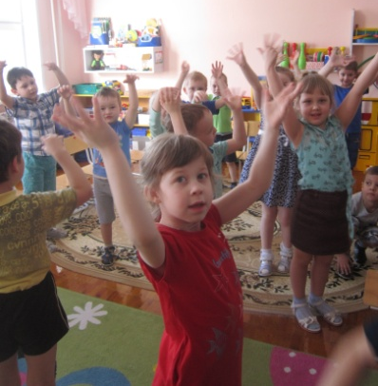
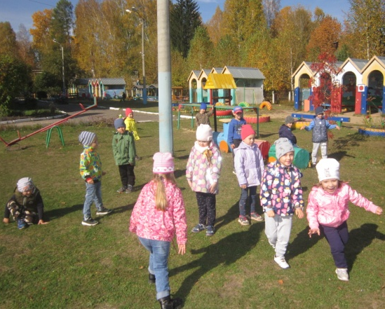
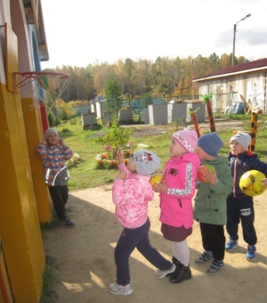
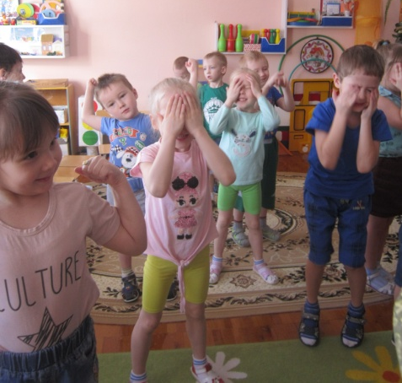
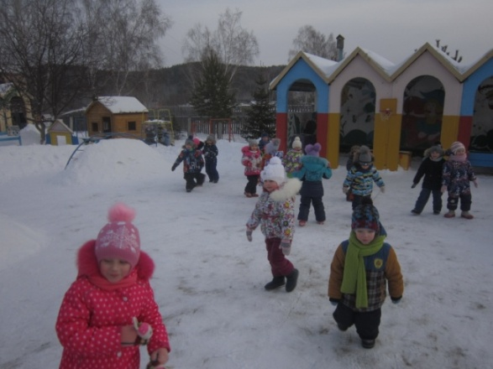
Технологии сохранения и стимулирования здоровья
Динамические паузы
Подвижные и спортивные игры

Slide 3
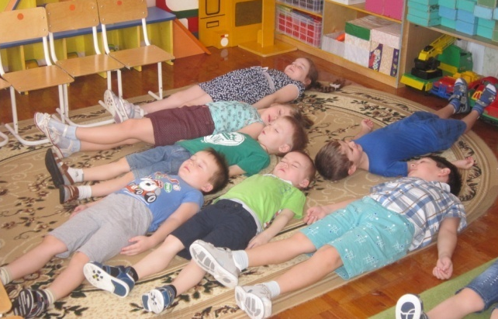
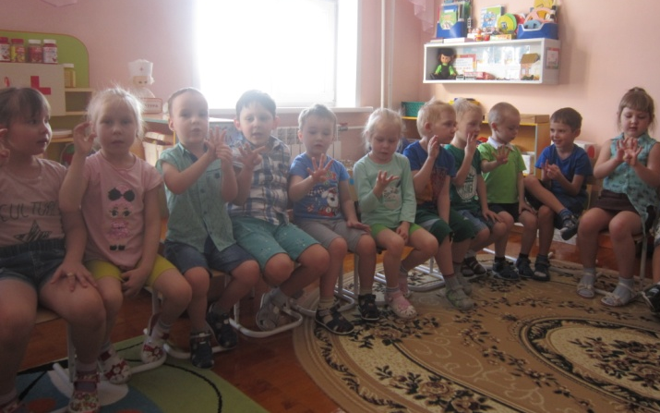
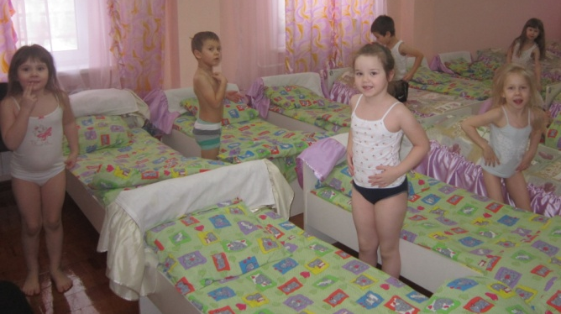
Релаксация
Пальчиковая гимнастика
Гимнастика пробуждения

Slide 4
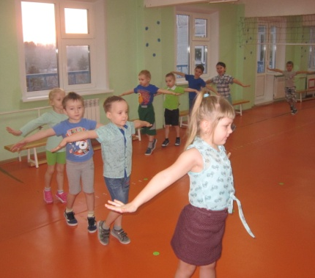
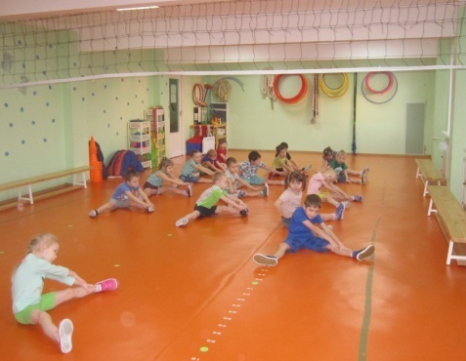
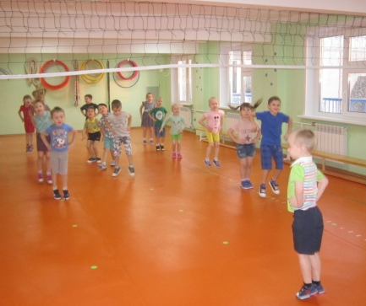
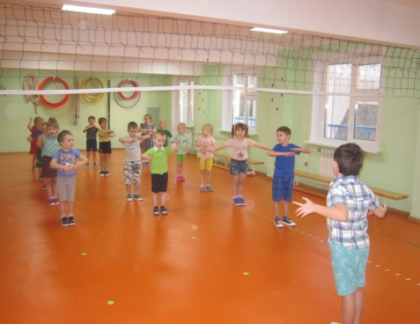
Технологии обучения здоровому образу жизни
Утренняя гимнастика
Физкультурные занятия

Slide 5
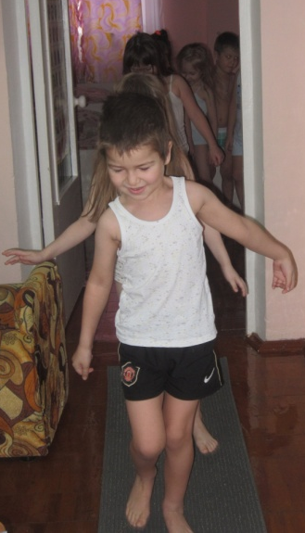
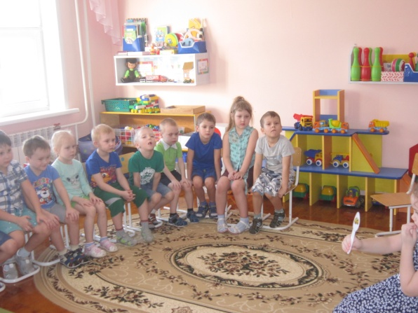
Коррекционные технологии
Гимнастика для глаз
«Сенсорная тропа»

Slide 6
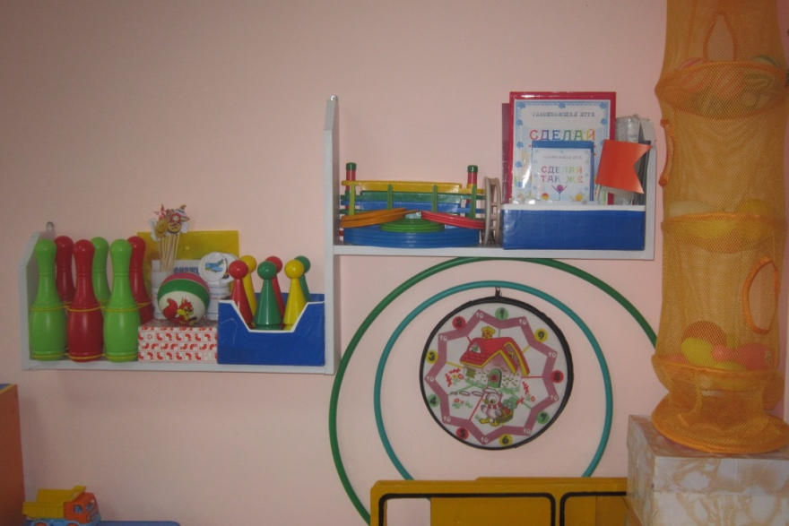
Физкультурно – оздоровительный центр «Сильный, ловкий, умелый»

Slide 7
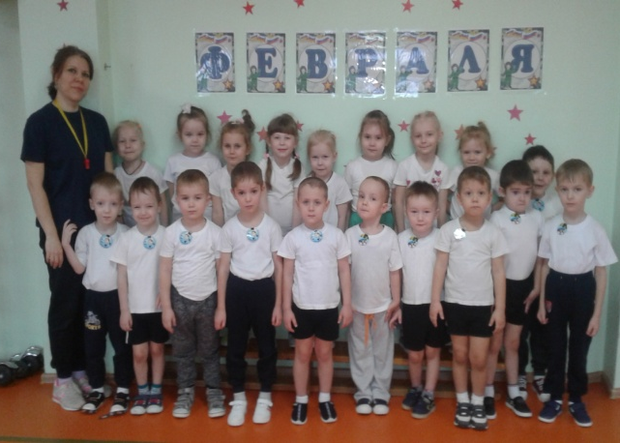
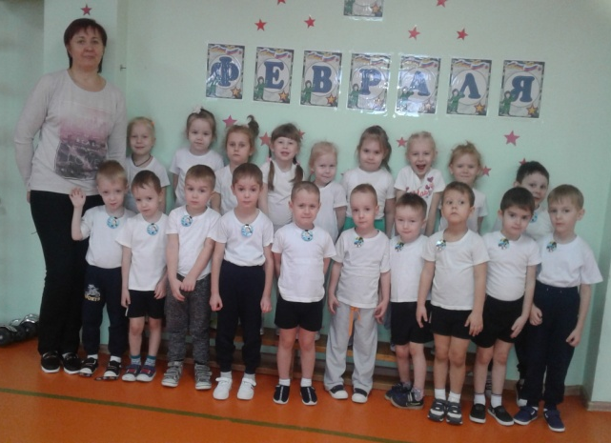
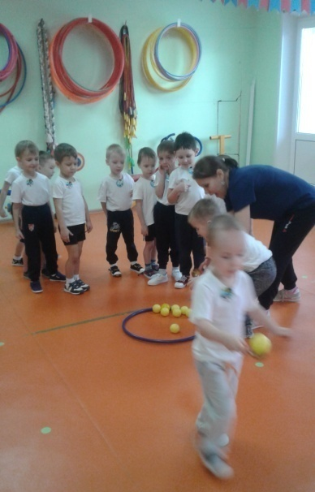
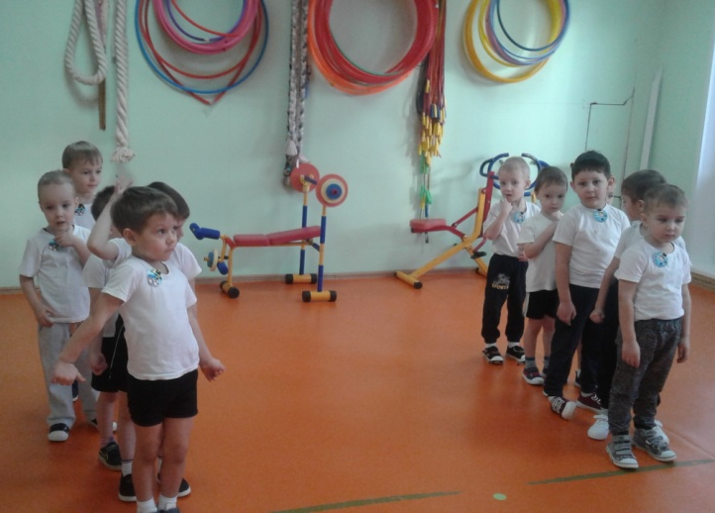
Совместные спортивные мероприятия
с инструктором по физической культуре
«Веселые
старты»

Slide 8
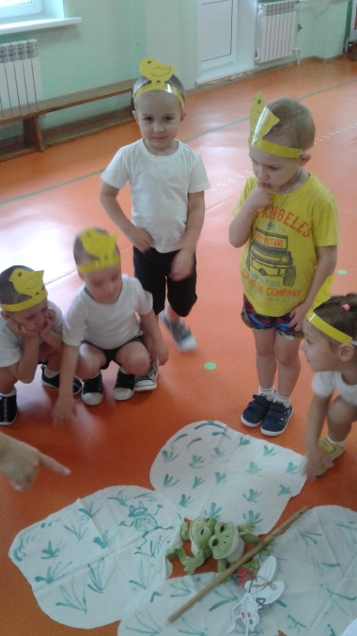
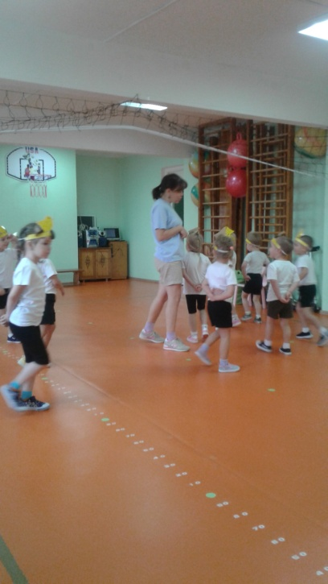
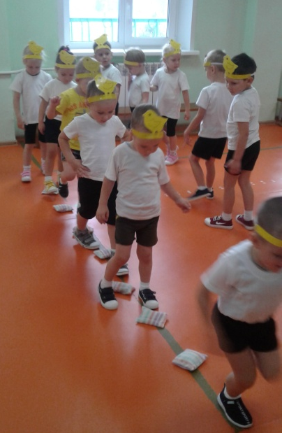
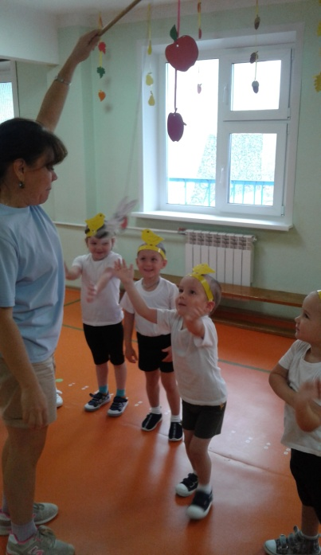
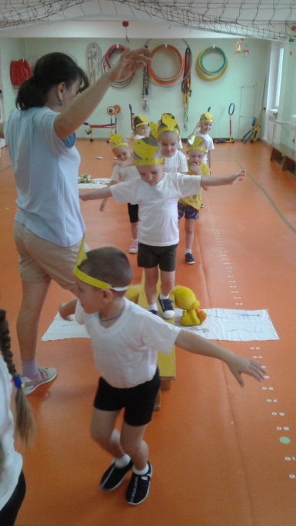
Развлечение «Поможем
цыпленку найти маму»

Slide 9
Спасибо за внимание!

